Slide 1
Vantaan ja Keravan hyvinvointialueen vanhusneuvosto
vakehyva.fi/vanhusneuvosto

Slide 2
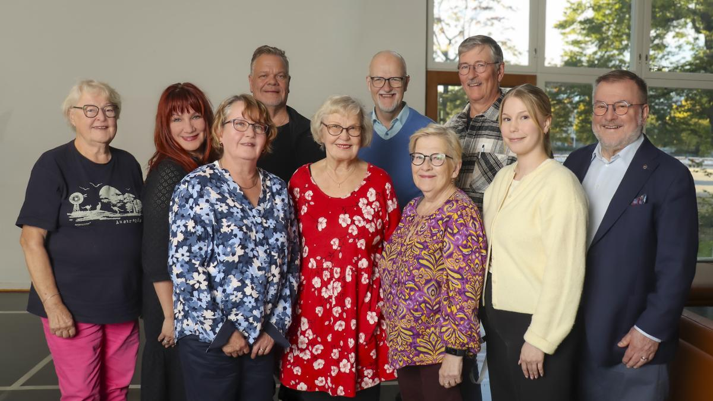
Vanhusneuvosto 2025-2027

Slide 3

Vanhusneuvoston rooli
Hyvinvointialueen vanhusneuvosto on lakisääteinen vaikuttamistoimielin.
Vanhusneuvoston päätehtävä on varmistaa ikääntyneen väestön osallistumis- ja vaikutusmahdollisuudet hyvinvointialueen päätöksenteossa.
Vanhusneuvosto edistää ikäihmisten hyvinvointia, elinympäristöä ja palveluja sekä tekee aloitteita ja lausuntoja.
Vanhusneuvosto vaikuttaa VAKEssa lausunnoilla, osallistumalla työryhmiin sekä edustamalla lähidemokratia- ja osallisuuslautakunnassa.

Slide 4
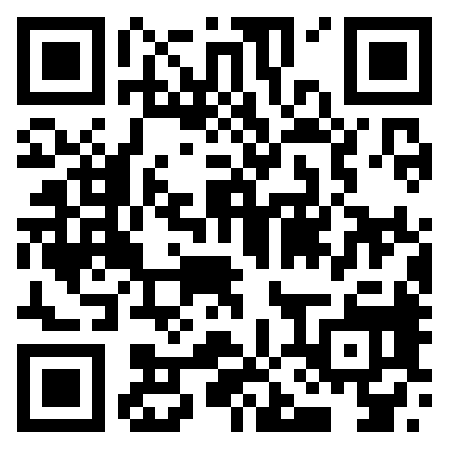
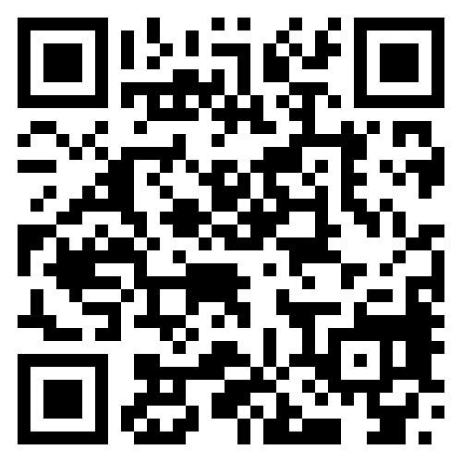
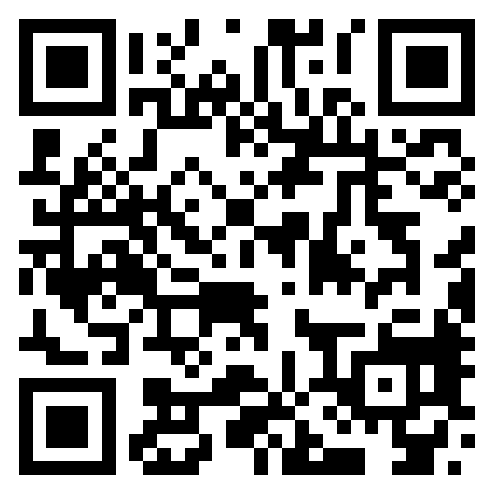
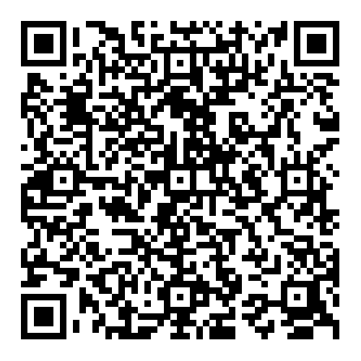
Vanhusneuvoston työskentely perustuu
Lakiin sosiaali- ja terveydenhuollon järjestämisestä 612/2021
7 § Hyvinvoinnin ja terveyden edistäminen hyvinvointialueella
Lakiin ikääntyneen väestön toimintakyvyn tukemisesta sekä iäkkäiden sosiaali- ja terveyspalveluista 980/2012
5 § Suunnitelma ikääntyneen väestön tukemiseksi
6 § Palvelujen riittävyyden ja laadun arviointi
11 § Vanhusneuvosto
Lakiin hyvinvointialueesta 611/2021
32 § Hyvinvointialueen vaikuttamistoimielimet
Vantaan ja Keravan hyvinvointialueen hallintosääntöön
26 §: Lähidemokratia- ja osallisuuslautakunnan tehtävä on koordinoida yhteistyötä hyvinvointialueen vaikuttamistoimielinten kanssa
20 § Vanhusneuvosto

Slide 5
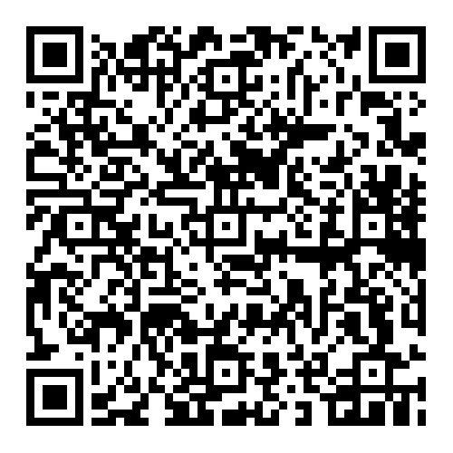
Yleistietoa vanhusneuvostosta
Vantaan ja Keravan hyvinvointialueen aluehallitus asettaa vanhusneuvoston valtuustokausittain sekä nimeää jäsenet Vantaan ja Keravan kaupunkien vanhusneuvostojen esitysten pohjalta.
Hyvinvointialueen vanhusneuvosto jäsenistä kuusi on Vantaan vanhusneuvostosta ja kolme Keravan vanhusneuvostosta.
Hyvinvointialueen vanhusneuvosto tekee yhteistyötä Vantaan ja Keravan vanhusneuvostojen kanssa.
Neuvoston toimintaa ohjaa aluehallituksen hyväksymä vanhusneuvoston toimintasääntö.
Vanhusneuvosto laatii vuosittain toimintasuunnitelman ja toimintakertomuksen. Ne löytyvät verkkosivuilta osoitteesta vakehyva.fi/vanhusneuvosto.

Slide 6
Vanhusneuvoston jäsenet
Vanhusneuvosto toimikaudella 2025-2027
Marja-Liisa Saares, puheenjohtaja, Vantaa, sd.
Risto Pyhältö, varapuheenjohtaja, Vantaa, kok.
Timo Jelekäinen, Vantaa, sd.
Anneli Karhunen, Vantaa, kok.
Markku Heikkilä, Vantaa, vas.
Pirkko Forsberg, Vantaa, vihr.
Kauko Passi, Kerava, Keravan kansalliset seniorit ry
Mikko Raunio, Kerava, Keravan Eläkeläiset ry
Sinikka Hyyppä, Kerava, Keravan Kristilliset Eläkeläiset ry
Kokoukset valmistelee työvaliokunta, johon kuuluvat puheenjohtaja Marja-Liisa Saares, varapuheenjohtaja Risto Pyhältö, jäsen Kauko Passi ja vanhusneuvoston sihteeri.

Slide 7

Työskentelyn painopisteet 2026
Kotihoidon riittävyys ja saatavuus
Ympärivuorokautisen palveluasumisen tilanne
Osallistuminen omais- ja perhehoidon kehittämisprojektiin
Osallistuminen vanhustenkeskusten toteutuksiin
Asiakasmaksujen vaikutukset
Hyvinvointialueen viestinnän ja vanhusneuvoston yhteistyön tiivistäminen
Yhteistyö vammaisneuvoston kanssa

Slide 8

Suuntaviivoja vuosille 2027-2028
Palveluihin pääsyn viiveet ja päätökset
Säännöllinen raportointi sovituista seurantatilastoista
Yhteistyö viranhaltijoiden kanssa
Erityiset asiakasryhmät
Pienituloiset ja yksinasuvat ilman lähiverkostoa
Muistisairaat
Maahanmuuttajataustaiset ikäihmiset

Slide 9
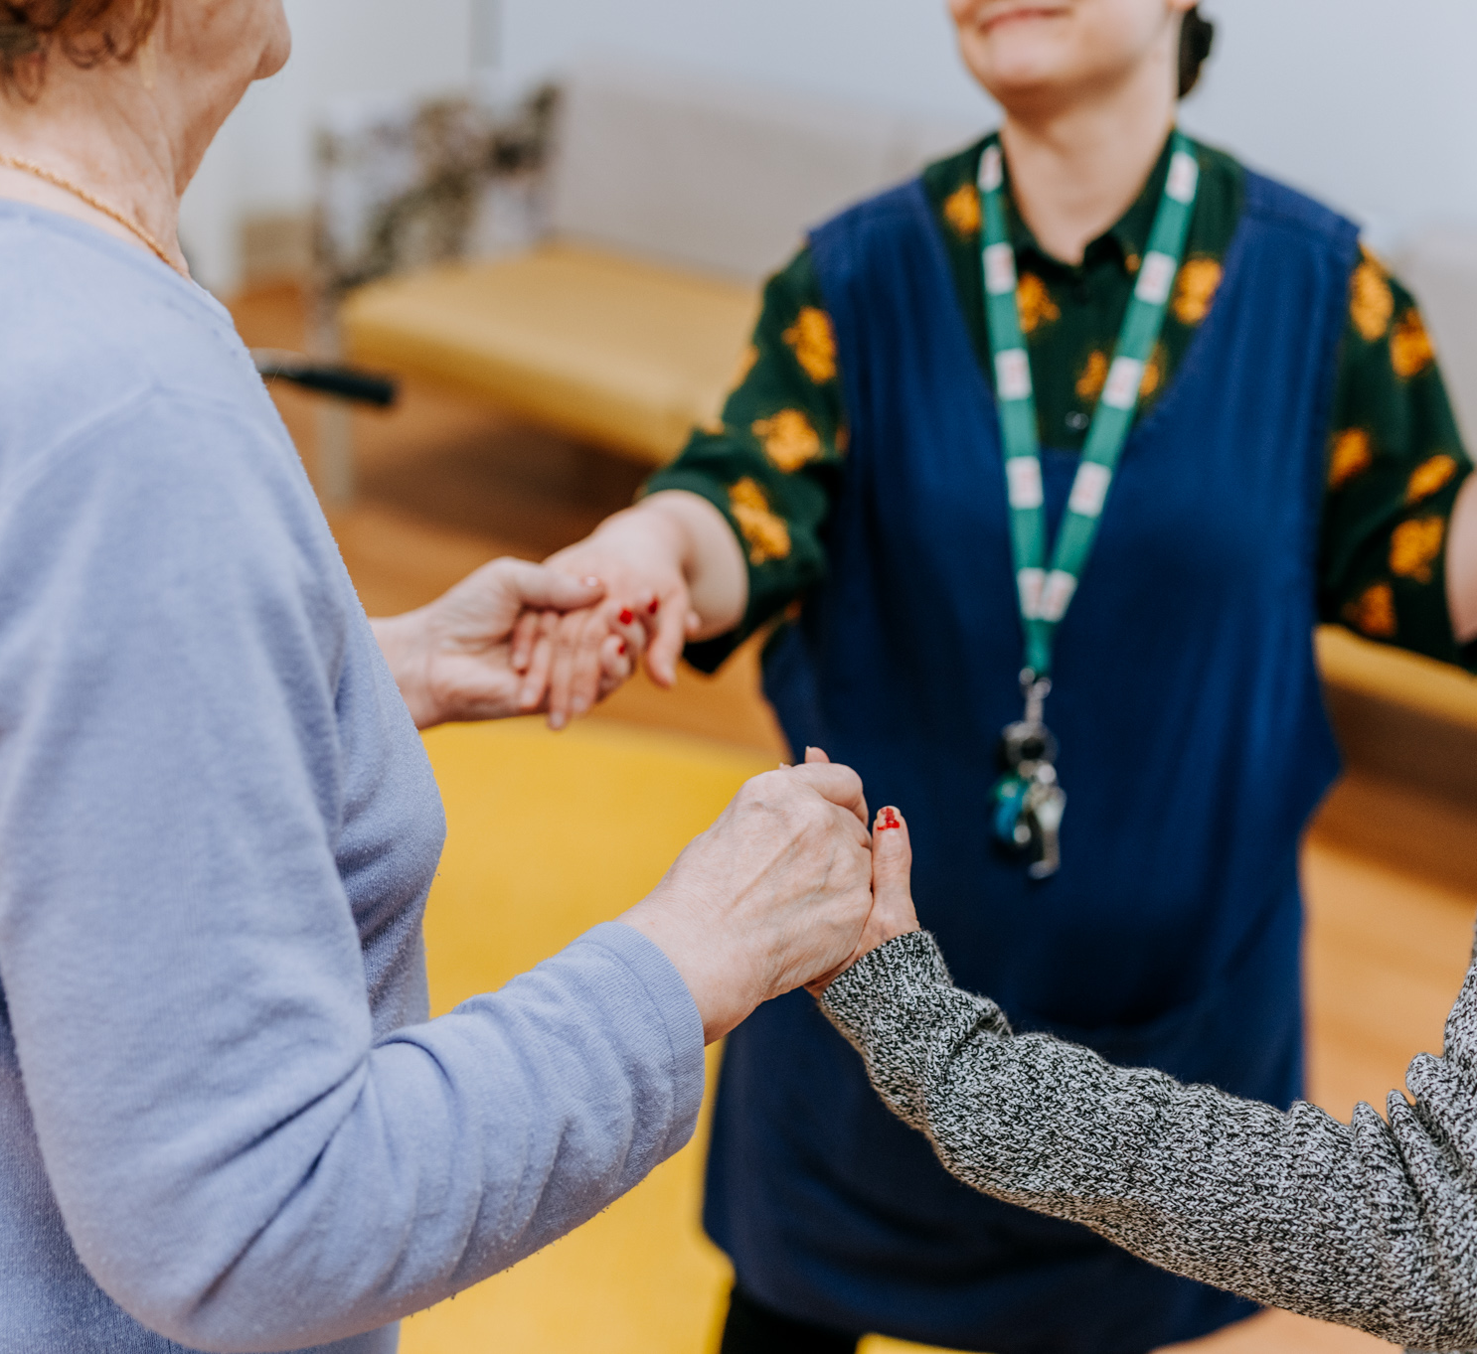
Suuntaviivoja vuosille 2027-2028
HYTE-työ ja ennakointi (hyvinvoinnin ja terveyden edistäminen)
Kaupunkien ja hyvinvointialueen HYTE-työn yhteensovittaminen
  Tavoite: ei päällekkäisyyksiä, ei katvealueita
Toimenpiteet:
  Kolmen vanhusneuvoston yhteinen seminaari (syksy 2026)
  HYTE-työryhmän säännöllinen raportointi vanhusneuvostolle

Slide 10
Vaikuttamisen edellytykset
Selkeä asema päätöksenteossa
Hyvä tiedonsaanti ja ennakointi
Vahva tuki ja resurssit
Tiivis yhteistyö muiden toimijoiden kanssa
Näkyvä ja vaikuttava viestintä
Vaikutusten arviointi ikääntyneiden näkökulmasta
Toiminnan arviointi ja jatkuva kehittäminen

Slide 11
Lähtökohdat vuodelle 2026
Ikääntyvien ja erityisesti hyvin iäkkäiden määrä kasvaa nopeasti
Palveluiden saatavuus ja vaikuttavuus heikkenevät
Taloudellinen liikkumavara on rajallinen

Slide 12
Vuosikello 2026
Seurantatilastojen läpikäynti
Vapaaehtoistyön tuki
Lähidemokratia- ja osallisuus ltk tapaaminen
Ikä-ihmisten kokemukset
VAKE:n tapahtumat 2026
Marraskuu 19.11.
Avoimen hallinnon päivä
Toimintasuunnitelma 2027
Viestintäsuunnitelma 2027
Ostopalveluiden osuus
Helmikuu 12.2.
Ympärivuorokautinen asuminen (oma ja osto)
Asiakasmaksut
Toimintakertomus
Tavoite: vanhusneuvosto tutuksi ja näkyväksi
Vanhusneuvoston tavoitteena on edistää ikääntyneiden hyvinvointia, osallisuutta ja vaikutusmahdollisuuksia.
Toiminta on proaktiivista ja perustuu ennakointiin ja hyvään yhteistyöhön.
Maaliskuu 12.3.
Yhteisöllinen asuminen
Liikkumisen tuki
HYTE-raportti
Palvelujen riittävyys ja laatu
VAKEn toimintojen kehittäminen
Lokakuu 8.10.
Älylaitteet kotihoidossa
Huoli-ilmoitukset
Palo- ja pelastustoimi ja ikäihmiset
Vanhusneuvosto painopisteet 2026​:
Palveluiden riittävyyden ja vaikuttavuuden seuranta​
Ennalta ehkäisevä HYTE-työ ja yhteistyö ​eri toimijoiden kanssa​
Osallisuuden ja viestinnän kehittäminen
Elokuu 7.8.
Vuoden 2027 budjetti
Ikäihmisten terveyspalvelut
Omaishoidon terveyspalvelut
Vanhusneuvostojen yhteiseminaari
PKS yhteistapaaminen
Toukokuu 7.5.
Päivätoiminta
Perhehoito
Vapaaehtoistyön tila

